Slide 1

点燃
品牌私域运营中心
关于移动公众号导粉案例的复盘
部门：运营商事业部
姓名：陈妃端
花名：泰坦
最专业的品牌私域运营服务商
帮你管理最有价值的用户资产

Slide 2



目录
案例目标
案例关键词
案例中亮点及可复用的点
针对案例的延伸思考
案例中待优化点及改善方案
案例概述（或运作流程）

Slide 3
案例目标
会员增长 留存变现
本次活动目标：新增10000粉丝，完成3000单成交

Slide 4
案例关键词
导粉、会员增长、留存变现(开首单）

Slide 5
案例概述
案例背景：公众号的粉丝量80万，粉丝活跃度及互动率低，常见的互动仅仅是在于文章内容的留言评论互动，大部分情况是属于一种潜水状态。
为了提高用户留存率，增加留存渠道，进行导粉进企业微信，增强其互动率及提高后续的变现能力。
同时，又可以冲刺移动下达的吸粉及业务指标量。
本次活动产出数据：
第1天活动数据：吸粉9954人，绑号6610人，绑号率66%，实际办理业务3386笔。
活动2天累计数据：吸粉11588人，绑号7879人，绑号率68%，实际办理业务4018笔。

Slide 6
案例概述
导粉路径：
①
②
③
④
⑤
公众号
推文引导
添加企微
引导绑号
开首单
引导客户主动回复
发送业务办理
促成交
资源位配置、活码配置
借助热点活动“超级星期四”人气
设置欢迎语
利益点简单明了

Slide 7
案例概述
活动前重点准备①：
1，产品上架、产品说明核对、黑名单设置
2，活动全链条测试，保证运作过程中无卡点，保证测试后次日数据正常获取
3，活动资源位（公众号）的盘点，找出粉丝易聚焦位置或较被吸引的热点活动 （人气借助）
4，设置主副利益点，主利益点为导粉、新增留存吸引；副利益点为部分存量老粉、黑名单用户、30天内在线下办理过相同利益的粉丝、活动闹子准备。
5，企微存量未绑号用户标签设置，利用活动热度激活部分未获取手机号用户，作为活动增量。
6，活动承接账号及活码设置。

Slide 8
案例概述
活动前重点准备②：账号、活码、人员编排

Slide 9
案例概述
活动前重点准备③：活动欢迎语、回复话术、小程序链接
第一指令
第二指令
指令结果

Slide 10
案例概述
活动前重点准备④：活动增量部分，针对存量未绑号用户，绑号用户做标签匹配

Slide 11
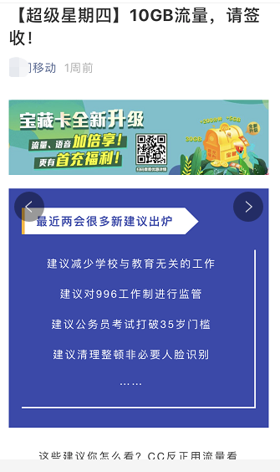
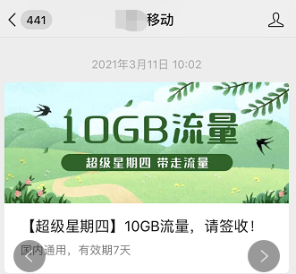
案例中亮点及可复用的点
1、借助造节活动“超级星期四”人气，进行热点推文导粉引流。
公众号推文
借助人气活动“超级星期四”（之前是其他部门活动，跨部门合作）更容易给活动产生热度和聚焦点。
同时利用易高转化利益点“10元10G”进行强联合推广。

Slide 12
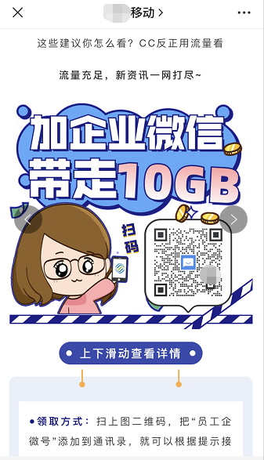
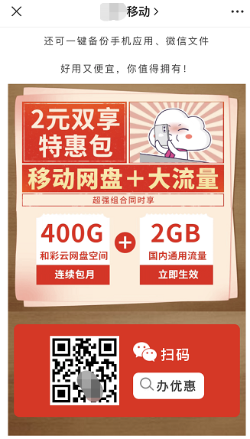
案例中亮点及可复用的点
2、利用主利益+副利益点进行吸引。
主推10元10GB7天流量、次推2元2GB+400G和彩云
主利益点：主利益点为导粉、新增留存吸引；
副利益点：为部分存量老粉、黑名单用户、30天内在线下办理过相同利益的粉丝、活动闹子准备。

Slide 13
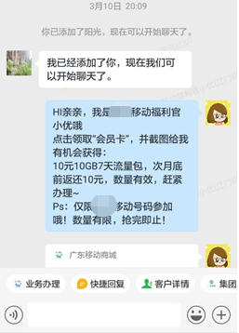
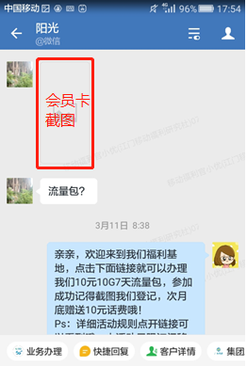
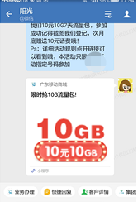
案例中亮点及可复用的点
3、粉丝添加企微后，先引导绑定会员卡（获取客户手机号），再进行利益推送。
优先引导绑定手机号【重点】：通过欢迎语话术，先引导用户激活会员卡（即绑定手机号），作为后续变现能力的体现。变现能力体现在，可以针对移动的以往成交大数据，进行匹配，找出对应业务潜在精准人群。

Slide 14
案例中待优化点及改善方案
活码账号新增粉丝量控制：活动过程中，注意每一个账号的吸粉数量，控制在每个账户吸粉950个以内，900左右需开始着手换备用账号。活动过程中发现，当日新增粉丝量接近1000时，系统自动限制吸粉，建议这个过程前期就可以先测试一个账号每天实际承载量（企业不同，承载量不同）。
注意人员的配置：活动开始后，前1-2小时冲击比较大，每个账户用户瞬间信息超过300-500条，后续活动工作中，合理优化更简洁话术，减少客户的咨询量。能用第三方系统做到自动回复那就建议用系统，减少重复性工作和提高人效。
③ 常见问答 F&Q：需要提前准备好，除推广业务外的，需收集其他专业业务的常规问答，活动过程中，有部分用户是为其他业务（宽带、终端、新业务等）而来。

Slide 15
针对案例的延伸思考
小结：
公众号的粉丝存量较大的品牌，基于粉丝隐蔽性高，互动低，变现能力低等情况，可以增加用户多渠道留存方式，才能避免用户流失可能。通过每次的不一样的利益驱动（产品特征分层）和导粉动作筛选（抽奖、裂变、拼单等），能更精准的标签出每个用户行为特征，吸引进企微后，可以针对不同的内容运营及业务匹配，增加与客户的双向互动，提高变现能力。
通过本次活动的效果复盘，其实可以多次复用，从第一次活动开始到目前已经复用5次，频次是一周1次，但是利益点和目的有小变化，持续为企微带来新增粉丝5-6万粉，平均每次都有1万粉，由此可见，主要抓住客户对利益点的兴趣，可以以不同形式的方案进行公众号粉丝转移，提高导粉率，做到会员增长、留存变现。

Slide 16

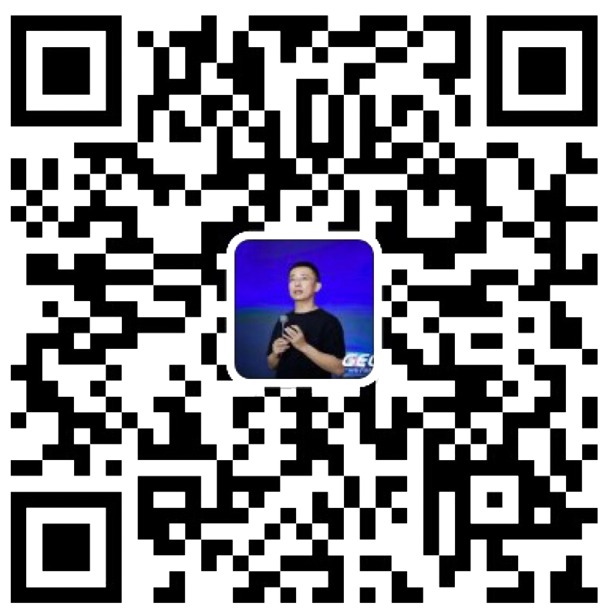


点燃
品牌私域运营中心
最专业的品牌私域运营服务商
帮你管理最有价值的用户资产
Wei Zi Jun
+86 139 0227 0098
WeChat
510970969@qq.com

